Slide 1
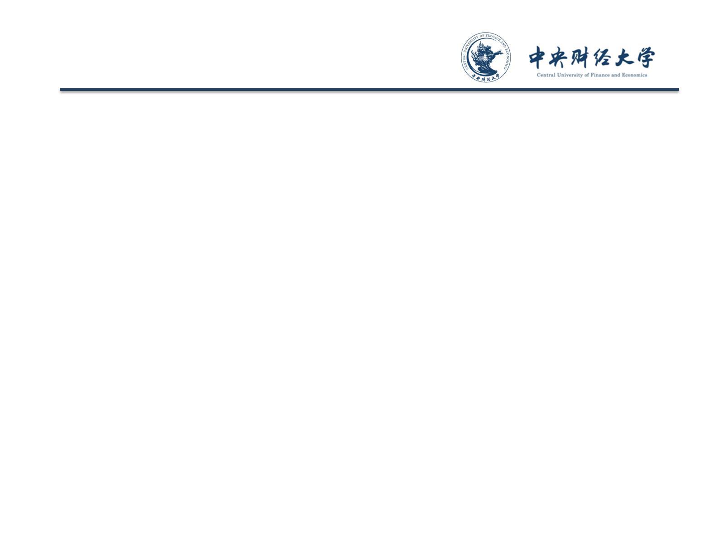
宏观经济学
中央财经大学2019年春季学期
第2讲：内生增长理论与经济增长理论前沿
陈斌开

Slide 2
Solow 模型回顾
索罗模型核心结论：技术进步是长期经济增长的唯一源泉。
问题：技术进步来源何在？
slide <number>

Slide 3
技术进步来自何处1：
Arrow的回答
干中学模型
核心思想：在生产产品的过程中，劳动者必然会思考、探索、尝试改进生产过程的方法，这样，在生产过程中，就可以积累知识。
slide <number>

Slide 4
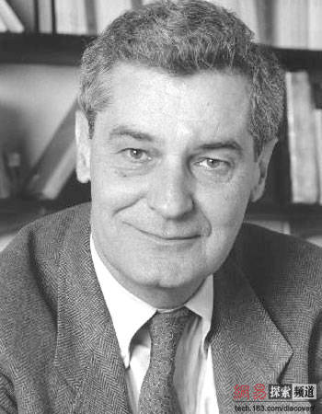
技术进步来自何处2：
Lucas的回答
技术进步蕴涵于人力资本之中。
人力资本水平差异是各国生产率差异的主要原因。

Slide 5
人力资本特性
人力资本由一特定工人的能力、技能和知识构成，是体现在劳动者身上的，以劳动者的数量和质量表示的非物质资本。
因此，类似传统经济产品，人力资本具有竞争性和可排他性，与知识的特点完全不同。

Slide 6
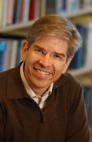
技术进步来自何处3：
罗默的回答
研发和技术引进是技术进步的源泉。
新产品研发是工业革命以后技术进步和经济增长的根本原因。

Slide 7
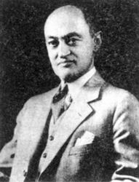
技术进步来自何处？
熊彼特的回答
企业家精神与创造性毁灭是技术进步的源泉，经济增长依赖于企业家精神。企业家精神构成技术进步的内在驱动力。

Slide 8
内生增长理论与经济增长的核心问题
内生增长理论告诉我们什么？
干中学、人力资本、研发、企业家精神是技术进步的源泉。
如何解释各种各国收入水平和经济增长率的差异？
slide <number>

Slide 9
经济增长理论前沿
为何美国的人力资本水平高于其他国家？
为何美国拥有更多的研发？
为何美国的企业家精神更强？
slide <number>

Slide 10
经济增长理论前沿
文化
地理
制度
slide <number>

Slide 11
制度的演进
（Acemoglu, et.al 2001）
为何南北美洲经济绩效差异如此之大？逆转之谜
为何南北美洲选择了不同的制度？
欧洲制度的起源？
slide <number>

Slide 12
谢谢！

